Slide 1

第五讲 隐函数的求导公式

Slide 2
隐函数的求导公式
一、引言
二、一个方程确定的隐函数的情形
三、方程组确定的隐函数组的情形

Slide 3
隐函数的求导公式
一、引言
二、一个方程确定的隐函数的情形
三、方程组确定的隐函数组的情形

Slide 4
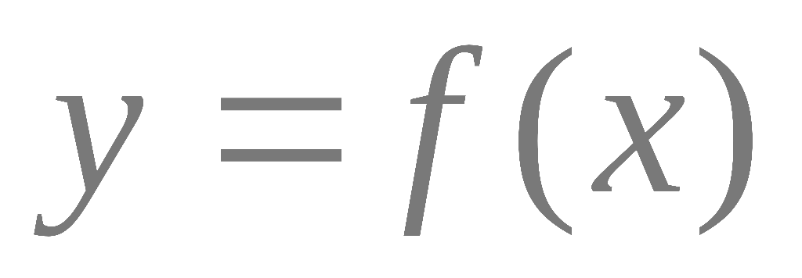
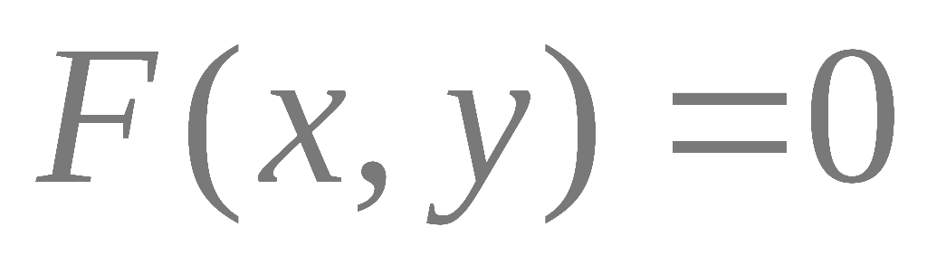
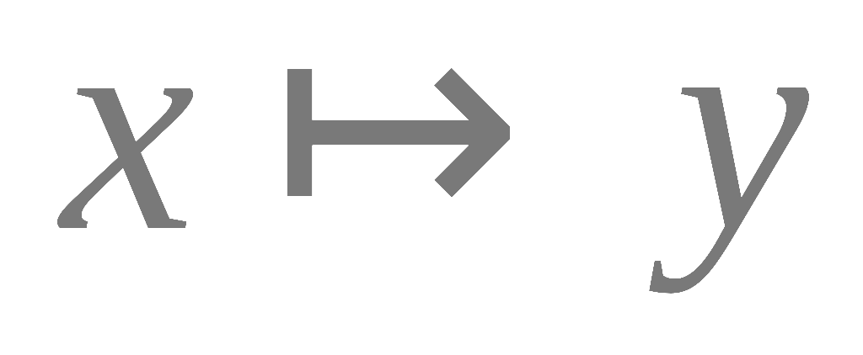
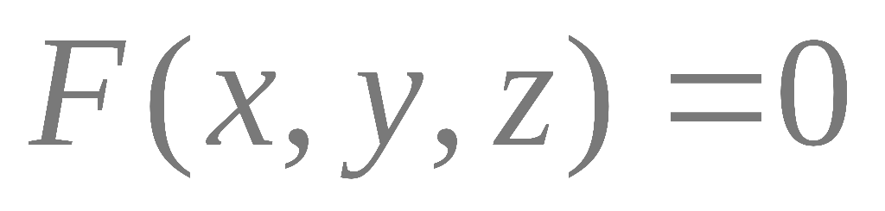
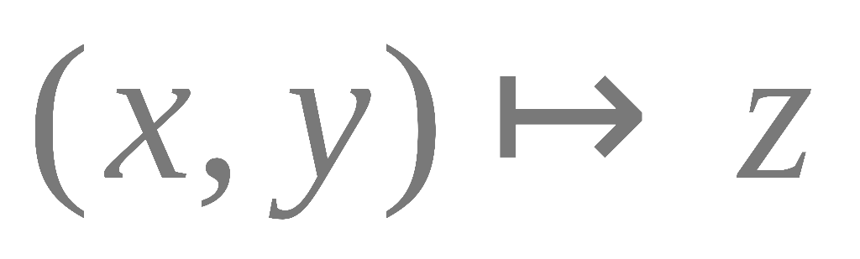
隐函数概念
隐函数的显化
显函数
隐函数
(二元)隐函数
研究问题
在什么条件下,方程能够确定隐函数.
连续性?
方程确定的隐函数有什么性质
可导性? …
对方程确定的隐函数如何求导.

Slide 5
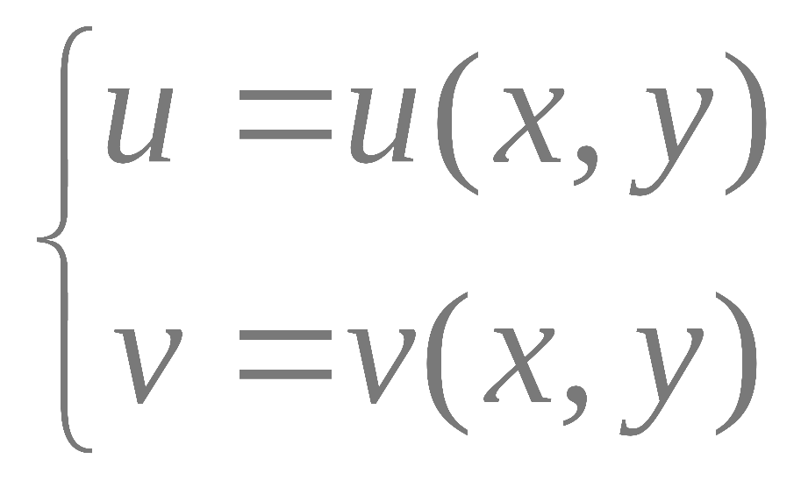
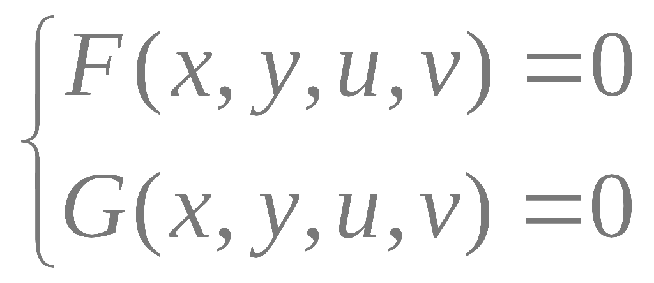
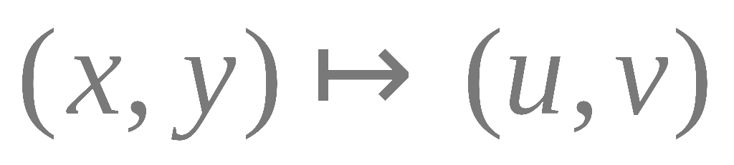
隐函数组概念
隐函数组的显化
(显)函数组
隐函数组
研究问题
在什么条件下,方程组能够确定隐函数组.
连续性?
方程组确定的隐函数组有什么性质
可导性? …
对方程组确定的隐函数组如何求导.

Slide 6
隐函数的求导公式
一、引言
二、一个方程确定的隐函数的情形
三、方程组确定的隐函数组的情形

Slide 7
隐函数的求导公式
一、引言
二、一个方程确定的隐函数的情形
三、方程组确定的隐函数组的情形

Slide 8

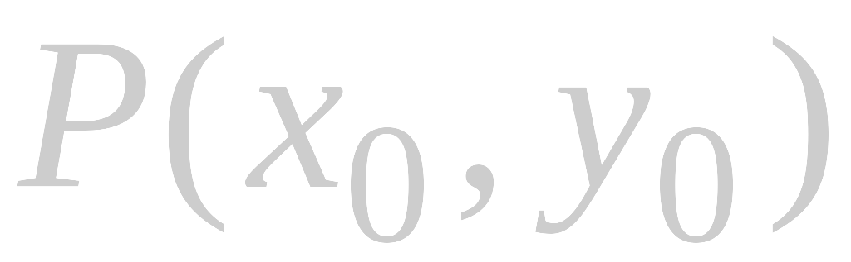
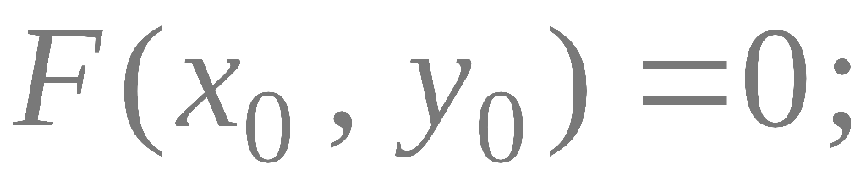
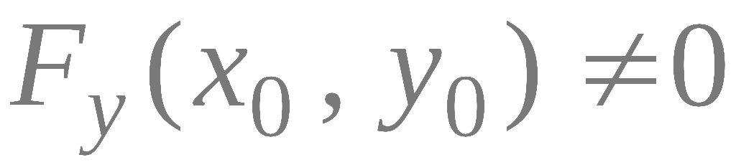
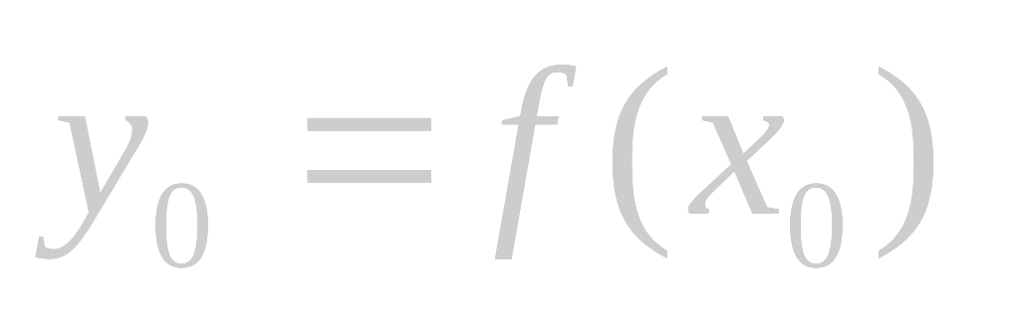
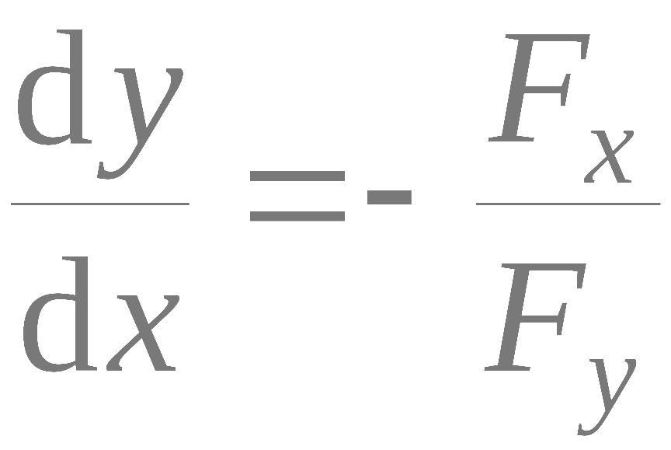
定理1
设函数
在点
的某一邻域内满足:
① 具有连续的偏导数;
②
③
则方程F(x,y)=0在点x₀的某邻域内可唯一确定一个函数y=f(x)
y=f(x)具有如下性质:
①
②
在x₀的上述邻域内连续
③
在x₀的上述邻域内连续可导,且有
隐函数求导公式

Slide 9
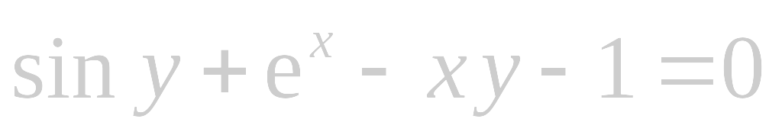
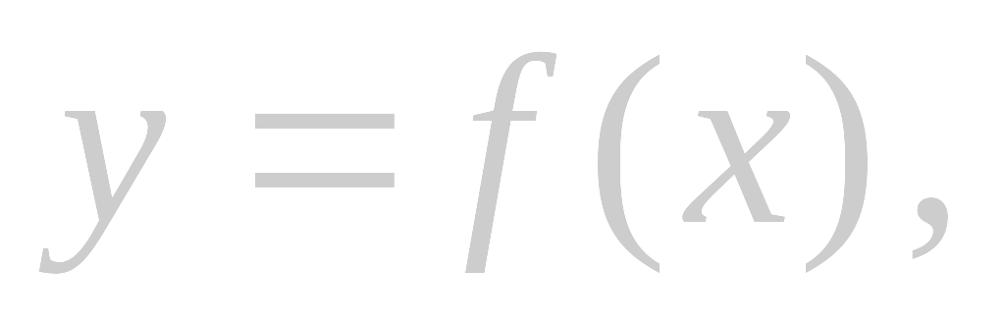
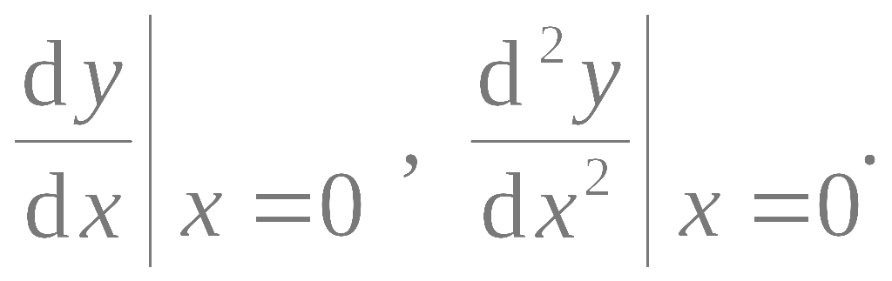
推导
x
复合关系图
F
x
y
注
F_{x}和F_{y}分别表示F对x和对y 求偏导
在
中
分子和分母不要颠倒
不要丢掉负号
验证方程
在点(0,0)某邻域
例1
可确定一个可导隐函数
并求

Slide 10
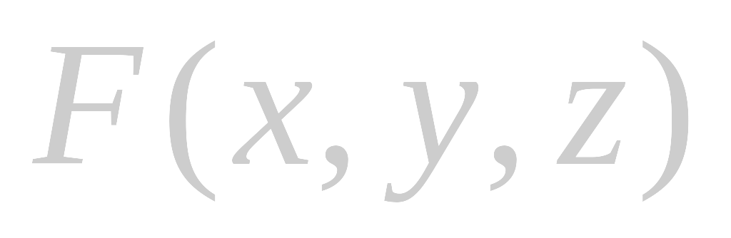
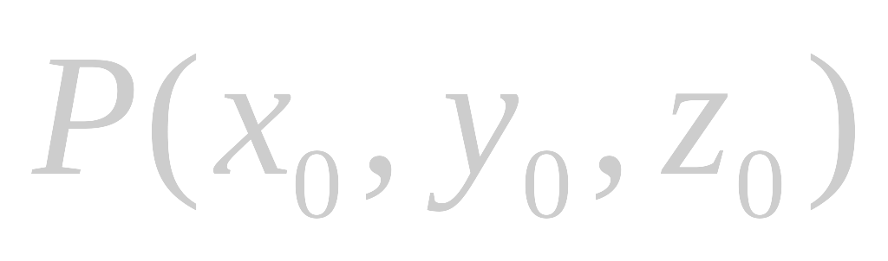
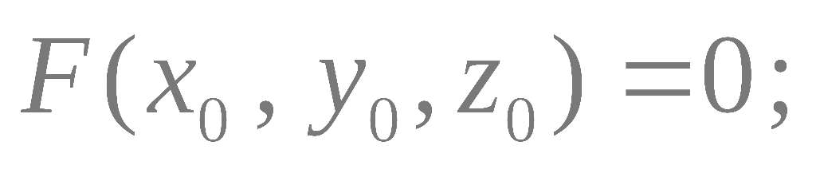
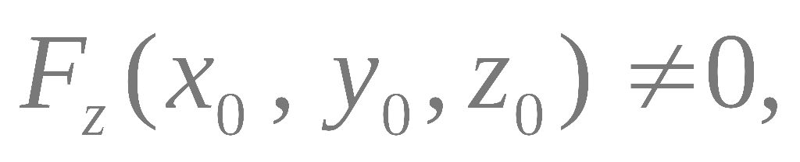
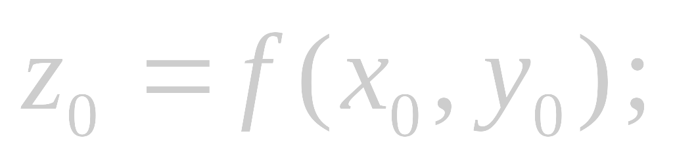
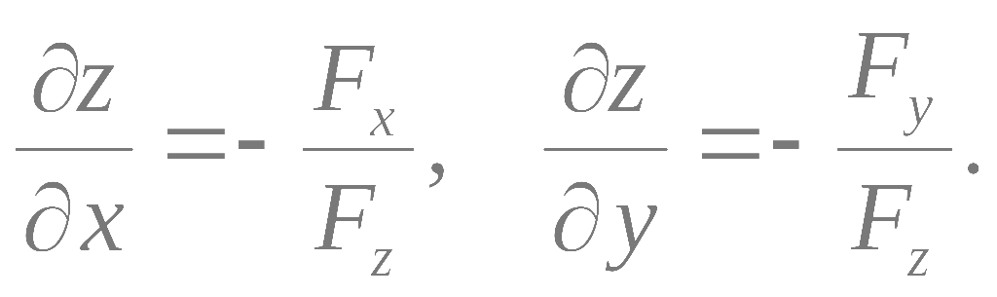
定理2
设函数
在点
的某一邻域内满足:
① 具有连续的偏导数;
②
③
则方程F(x,y,z)=0在点(x₀,y₀)的某邻域内可唯一确定一个函数z=f(x,y), z=f(x,y)具有如下性质:
①
②
在(x₀,y₀)的上述邻域内连续；
③
在(x₀,y₀)的上述邻域内连续可导,且有
隐函数求导公式

Slide 11
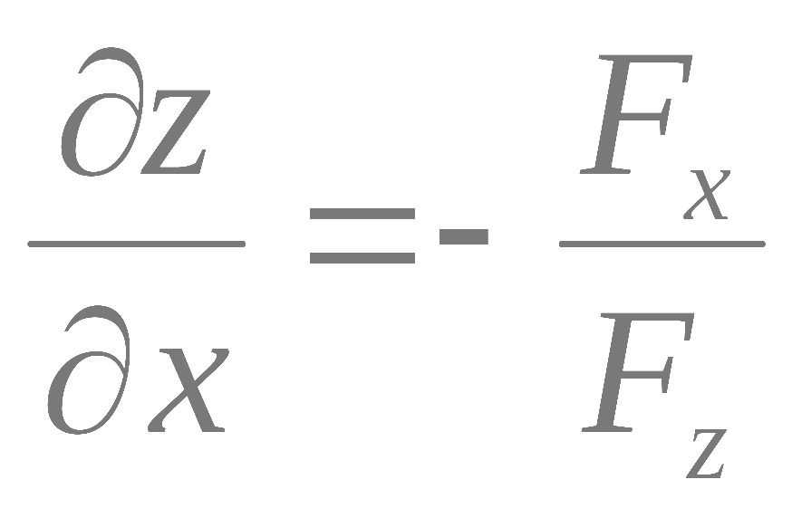
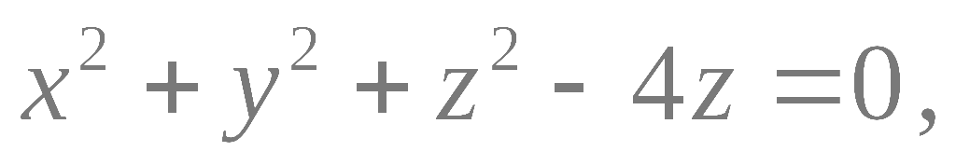
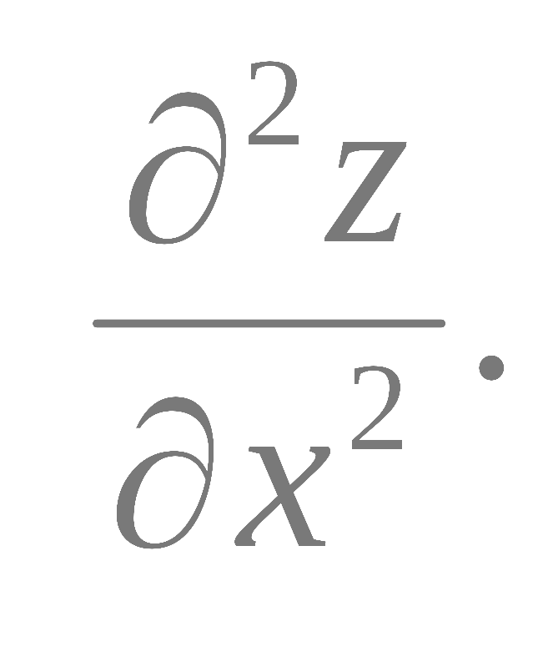
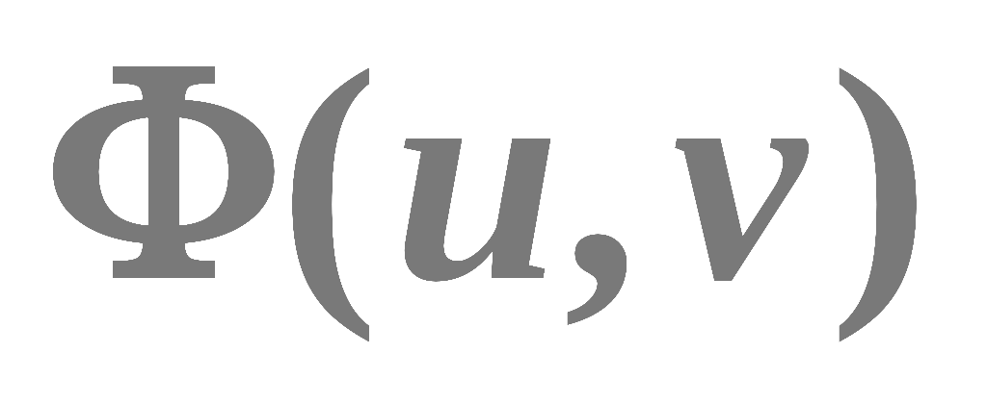
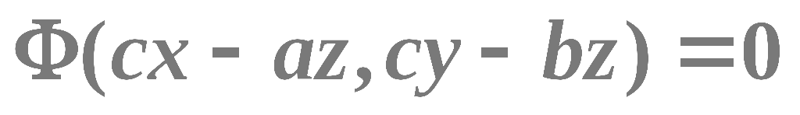
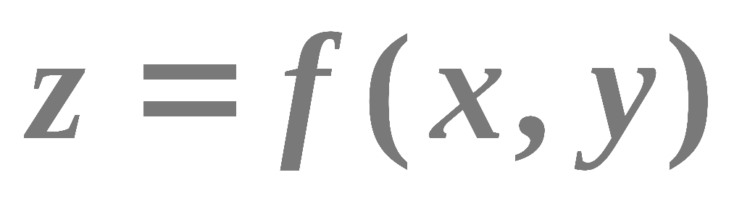
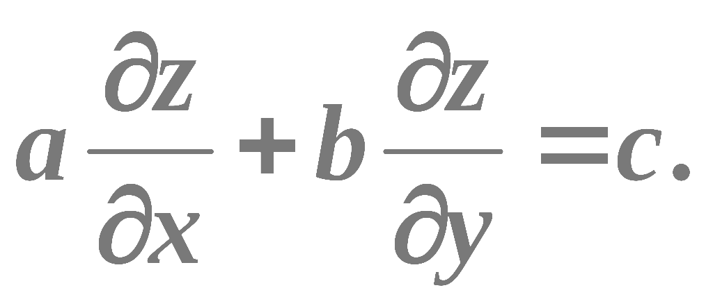
推导
x
x
复合关系图
F
y
z
y
注
F_{x}和F_{z}分别表示F对x和对z 求偏导
在
中
分子和分母不要颠倒
不要丢掉负号
例2
设
求
例3
设
具有连续偏导数,证明由方程
所确定的函数
满足

Slide 12
隐函数的求导公式
一、引言
二、一个方程确定的隐函数的情形
三、方程组确定的隐函数组的情形

Slide 13
隐函数的求导公式
一、引言
二、一个方程确定的隐函数的情形
三、方程组确定的隐函数组的情形

Slide 14
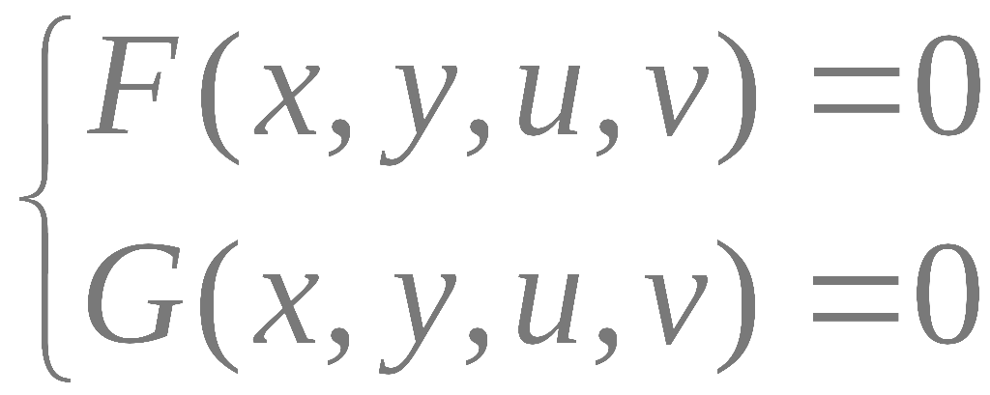
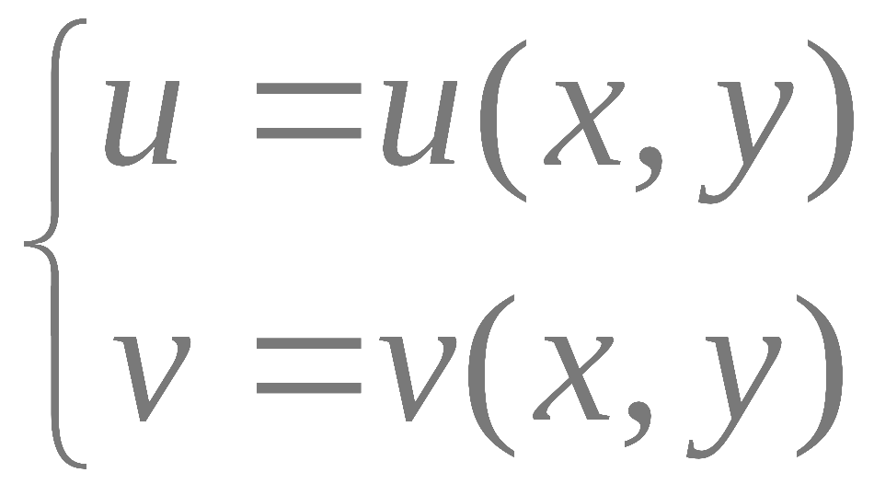
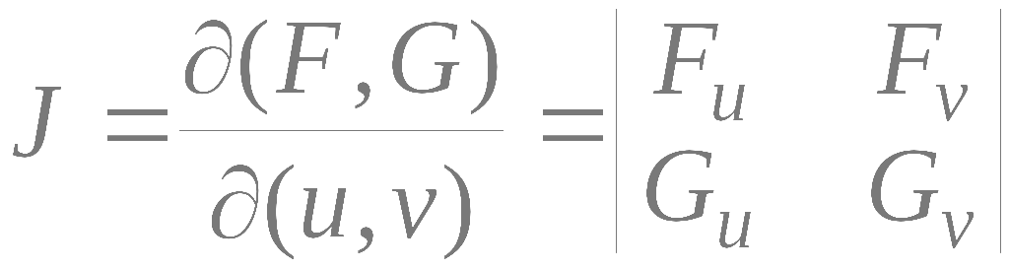
隐函数存在定理还可以推广到方程组的情形.
以两个方程确定两个隐函数的情况为例 ,
由 F、G 的偏导数组成的行列式
称为F、G 的雅可比( Jacobi )行列式.

Slide 15
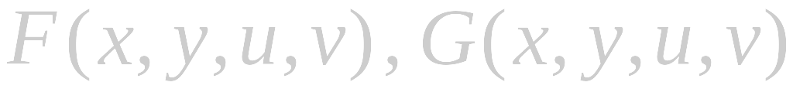
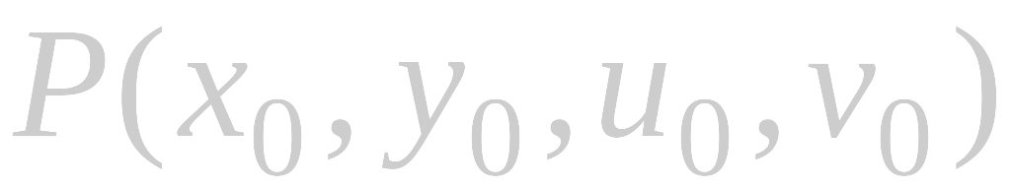
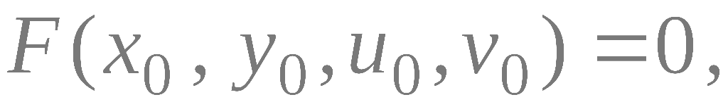
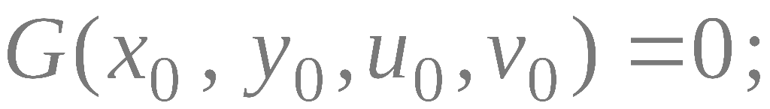
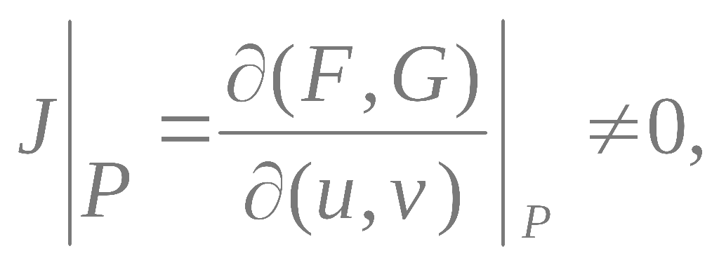
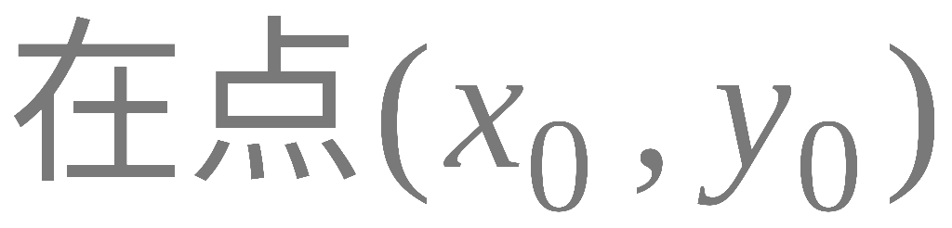
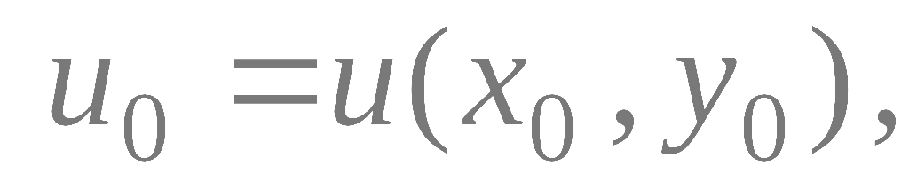
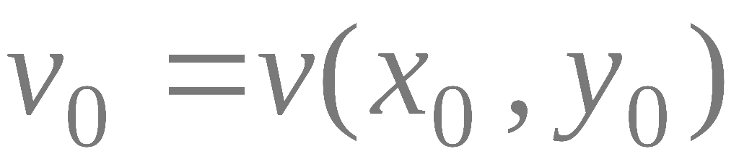
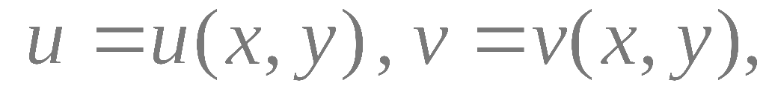
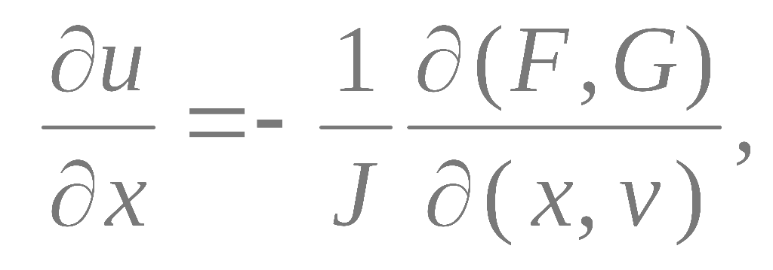
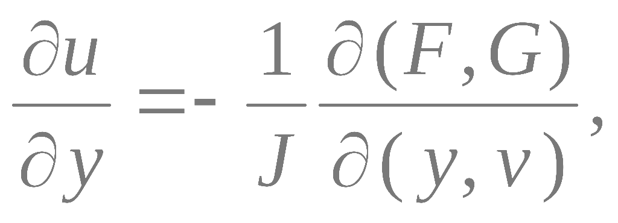
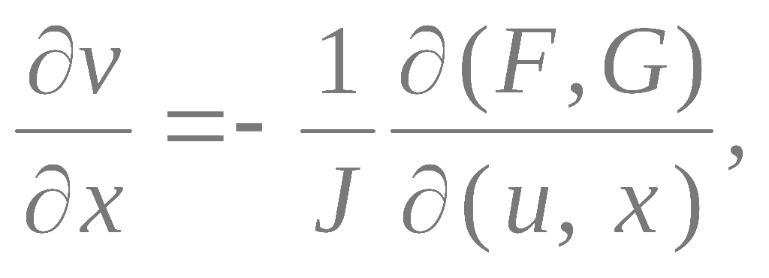
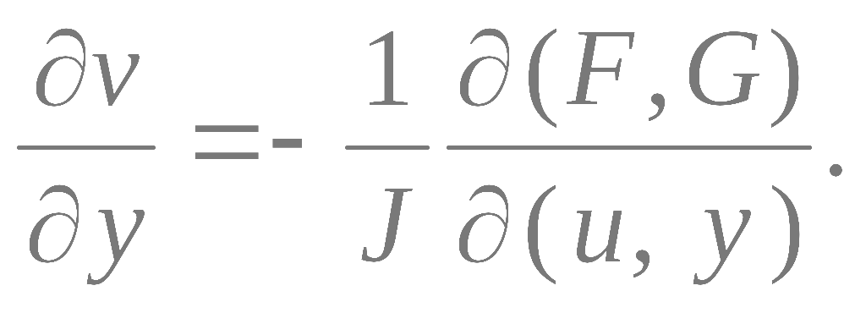
定理3
设函数
满足:
① 在点
的某一邻域内具有连续偏导数;
②
③
则方程组
的某一邻域内可唯一确定一组满足条件
的连续函数
且有偏导数公式 :

Slide 16
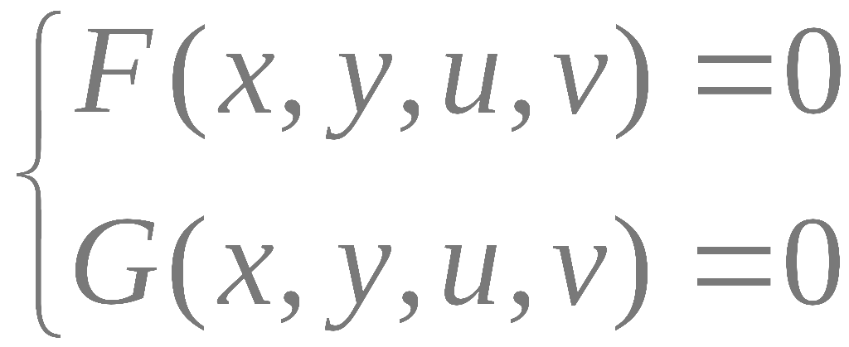
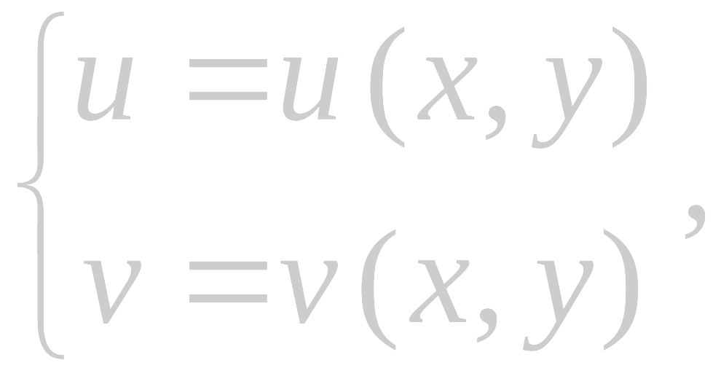
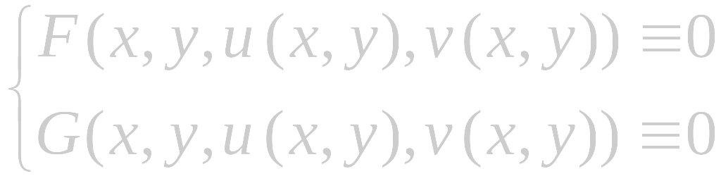
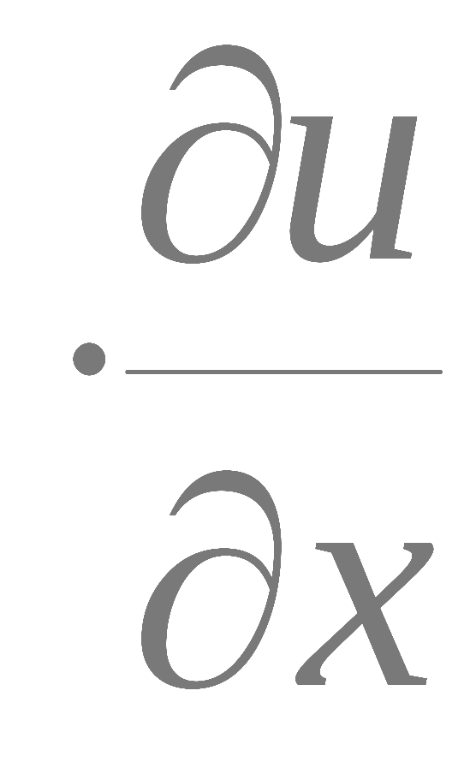
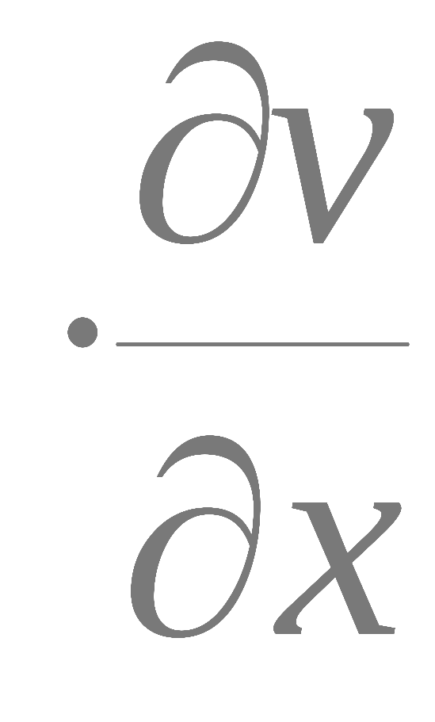








推导
隐函数组
视u,v为x,y的函数
x
x
y
F
u
y
两边对 x 求导
v
复合关系图
若在点P 的某邻域内系数行列式J≠0
解方程组即得结论

Slide 17


例4
设
其中f,g具有一阶连续偏导数,
求
解题思路
(1)
确定因变量个数与自变量个数.
明确变量个数与方程个数
确定因变量个数
方程个数
确定自变量个数
变量个数
方程个数
(2)
明确因变量与自变量.
题目要求
(3)
方程两边求偏导.

Slide 18


例5
设
求

Slide 19


内容小结
1. 隐函数( 组) 存在定理
2. 隐函数 ( 组) 求导方法
方法1. 利用复合函数求导法则直接计算 ;
方法2. 代公式
思考与练习
设
求

Slide 20





















提示:

